Slide 1
本章说明
本章的主要内容
  等值式与基本的等值式
  等值演算与置换规则
  析取范式与合取范式、主析取范式与主合取范式
  联结词完备集
  本章与后续各章的关系
  是第一章的抽象与延伸
  是后续各章的现行准备

Slide 2
2.1 等值式
(1)两公式什么时候代表了同一个命题呢？
(2)抽象地看，它们的真假取值完全相同时即代表了相同的命题。
(3)设公式A,B共同含有n个命题变项，可能对A或B有哑元，若A与B有相同的真值表，则说明在2^{n}个赋值的每个赋值下，A与B的真值都相同。于是等价式A↔B应为重言式。
A或B中可能有哑元出现。
p→q ⇔ (┐p∨q)∨(┐r∧r)
r为左边公式中的哑元。
用真值表可以验证两个公式是否等值。
Discrete Math. , QingTai Wu
Notes:
可以从例1.9和1.10两个例题中，引出等值式的概念。

Slide 3
§2.1公式的等价性
两个不同的命题公式，对于其命题变元的各种真值指派，可有相同的真值。如由前面真值表可知
p →q
与¬q→¬ p
在各种真值指派下，它们有相同的真值。
例1 列出p↔q,(p∧q) ∨(¬p∧¬q),(p →q)∧(q →p)的真值表
p q p↔q (p∧q) ∨(¬p∧¬q) (p→q)∧(q →p)
0 0 1 1 1
1 0 0 0 0
0 1 0 0 0
1 1 1 1 1

Slide 4
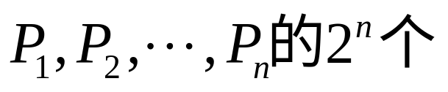
定义
设A、B是两个命题公式,
p₁,p₂,…,p_{n}出现在A和B
中所有的命题变元。如果对于 真值组合的每一个，A的真值和B的真值都相同，则称公式A等价(或等值)与公式B，记作 A⇔B
要判断两个命题公式是否等值，根据定义，只要将两个命题公式的真值表列出，判断两个真值表是否相同即可。
例2 证明 ¬(p→q) ⇔p∧¬q
证明：列出真值表如下
p q
p→q
¬(p→q)
p∧¬q
0 0 1 0 0
0 1 1 0 0
1 0 0 1 1
1 1 1 0 0

Slide 5

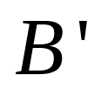

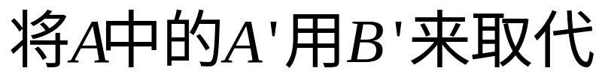

由上面真值表可知原等价式成立。
设A是一个命题公式， 是A的一部分,且 也是一个命题公式，则称 是A的子公式。
定义
定理1
设 是A的子公式， 是一命题公式且
，则得到一个新的公式，记为B，
(这一命题等价演算的规则我们称之为置换规则)
证明（略）
常用逻辑等值式(关于∨与∧)
幂等律(idempotent laws)
A⇔A∨A A⇔A∧A

Slide 6
交换律(commutative laws)
A∨B⇔B∨A A∧B⇔B∧A
结合律(associative laws)
(A∨B)∨C⇔A∨(B∨C)
(A∧B)∧C⇔A∧(B∧C)
分配律(distributive laws)
A∨(B∧C)⇔(A∨B )∧(A∨C )
A∧(B∨C)⇔(A∧B )∨(A∧C )

Slide 7
吸收律(absorption laws)
A∨(A∧B)⇔A A∧(A∨B)⇔A
常用逻辑等值式(关于¬)
双重否定律(double negation law)
¬¬A⇔A
德●摩根律(DeMorgan’s laws)
¬(A∨B)⇔¬A∧¬B
¬(A∧B)⇔¬A∨¬B

Slide 8
常用逻辑等值式(关于0,1)
零律(dominance laws)
A∨1⇔1 A∧0⇔0
同一律(identity laws)
A∨0⇔A A∧1⇔A
排中律(excluded middle)
A∨¬A⇔1
矛盾律(contradiction)
A∧¬A⇔0

Slide 9
常用逻辑等值式(关于→)
蕴涵等值式(conditional as disjunction)
A→B⇔¬A∨B
假言易位(contrapositive law)
A→B⇔¬B→¬A
归谬论
(A→B )∧( A→¬B )⇔¬A

Slide 10
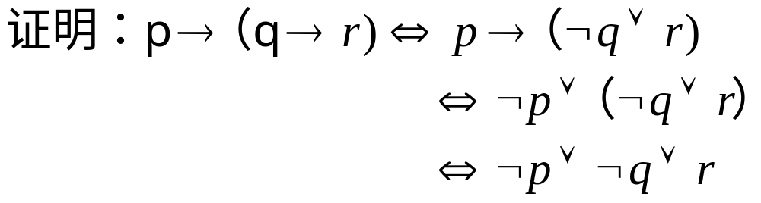
常用逻辑等值式(关于↔)
等价等值式(biconditional as implication)
A↔B⇔(A→B)∧(B→A)
等价否定等值式
A↔B⇔¬A↔¬B
有了上面的基本等值（等价）式，再由定理1 我们就可利用这写等价式进行等价演算。

Slide 11
【例4】验证下列等值式
(1). (p→q)→r ⇔ (¬q∧p)∨r
(2). p→(q→r) ⇔ (p∧q)→r
(3). (p∨q)→r ⇔ (p→r)∧(q→r)
(4). (p∧q)→r ⇔ (p→r)∨(q→r)
(5). p→(q∨r) ⇔ (p→q)∨(p→r)
(6). p→(q∧r) ⇔ (p→q)∧(p→r)
【证明】证明的思路有两种，第一种思路是通过列真值表，可看到上述等值式⇔的两边在任何真值赋值下都有相同的真值，从而完成上述等值式的验证。第二种思路是利用定理1和基本等值式来证明。可以看到上述等值式主要是关于蕴涵的等值式，证明关于蕴涵的等值式的方法是利用蕴涵的等值式将蕴涵化成只出现与、或、非的公式，再来验证它们的相等。

Slide 12
(1).((p→q)→r) ⇔ ((¬p∨q)→r) // 蕴涵等值式
⇔ (¬(¬p∨q))∨r // 蕴涵等值式
⇔ (p∧(¬q))∨r // 德摩尔根律
⇔ (¬q∧p)∨r // ∧的交换律
(2) (p→(q→r)) ⇔ (¬p∨(q→r)) // 蕴涵等值式
⇔ (¬p∨(¬q∨r)) // 蕴涵等值式
⇔ ((¬p∨¬q)∨r) // ∨的结合律
⇔ (¬(p∧q)∨r) // 德摩尔根律，反向运用
⇔ ((p∧q)→r) // 蕴涵等值式，反向运用

Slide 13
(3). ((p∨q)→r) ⇔ (¬(p∨q)∨r) // 蕴涵等值式
⇔ ((¬p∧¬q)∨r) // 德摩尔根律
⇔ ((¬p∨r)∧(¬q∨r)) // 分配律与交换律
⇔ ((p→r)∧(q→r)) // 蕴涵等值式
(4). ((p ∧ q)→r) ⇔ (¬(p ∧ q)∨r) // 蕴涵等值式
⇔ ((¬p ∨ ¬q)∨r) // 德摩尔根律
⇔ ((¬p∨r) ∨ (¬q∨r)) // 幂等律与结合律
⇔ ((p→r) ∨ (q→r)) // 蕴涵等值式

Slide 14
(5). (p→(q∨r)) ⇔ (¬p)∨(q∨r) // 蕴涵等值式
⇔ (¬p)∨(¬p)∨(q∨r) // ∨的幂等律
⇔ (¬p∨q)∨(¬p∨r) // ∨的交换律和结合律
⇔ (p→q)∨(p→r) // 蕴涵等值式
(6). (p→(q ∧ r)) ⇔ (¬p)∨(q ∧ r) // 蕴涵等值式
⇔ (¬p∨q) ∧ (¬p∨r) // ∨对∧的分配律
⇔ (p→q) ∧ (p→r) // 蕴涵等值式

Slide 15
例5 证明(p ∧ q) ∨(p ∧ ¬ q)⇔p
证明 (p ∧ q) ∨(p ∧ ¬ q)
p ∨(q ∧r) ⇔(p ∨q) ∧(p ∨r)
p ∧(q ∨ r) ⇔(p ∧ q) ∨(p ∧ r)
⇔p ∧ (q ∨ ¬ q)
⇔p ∧ 1
q ∨ ¬q ⇔1
⇔p
p∧ 1⇔p

Slide 16
定理1
设A是永真式(永假式)，P是A中的任一命题变元，B是一个命题公式，若用B取代A中出现的每一个P，则所得到的命题公式仍是一个永真式(永假式)。
证明 由于无论怎样指派A中命题变元的真值，A对应的真值都是1(0),所以，用B取代A中出现的每一个P后所得的公式，无论B的真值如何，其真值永为1(0).
设A、B是命题公式，A⇔B当且仅当A↔B为永真式。
定理2
证明 若A⇔B，即对A和B中命题变元，无论怎样指派其真值，A和B相应的真值都相同，所以A↔B为永真式。
反之，若A↔B为永真式，即无论如何指派A↔B中命题变元的真值， A↔B的真值都是1，也就是说A和B的真值始终相同，所以A⇔B 。

Slide 17
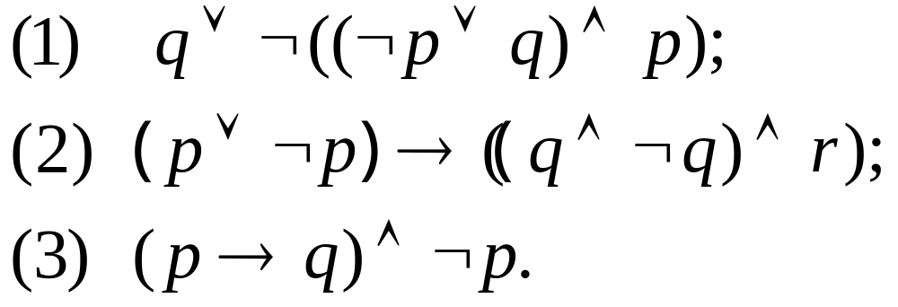
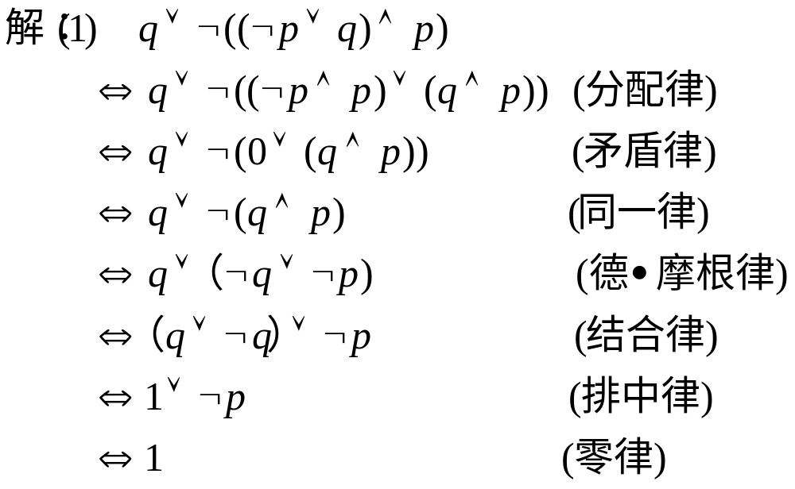
例6 判断下列公式的类型。

Slide 18
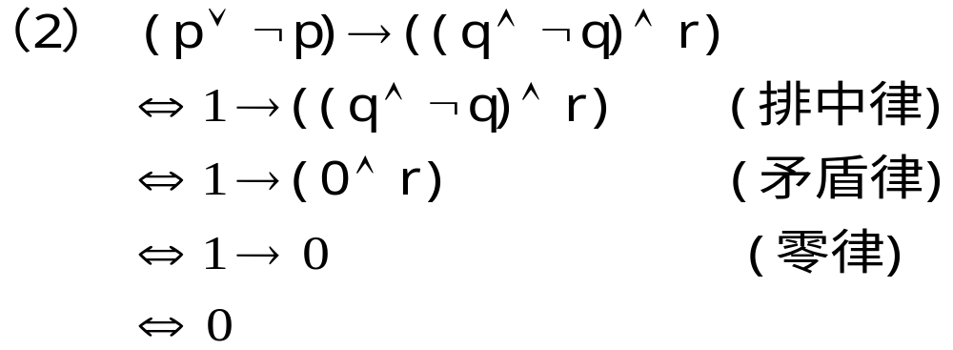
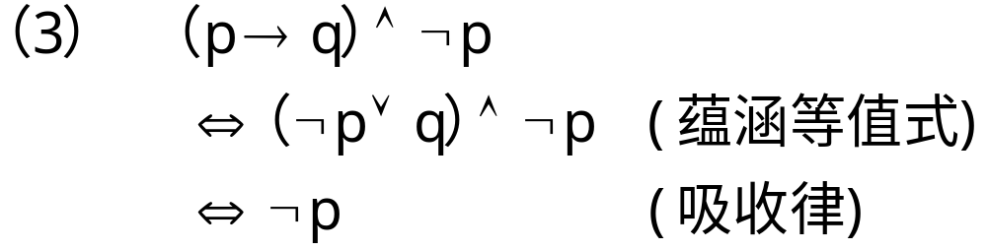
由此知，（1）为永真式。
由此可知，（2）为永假式。
由此可知，（3）为非永真式的可满足式。

Slide 19
例7:设A、B、C为任意的命题公式
(1)已知A∨C⇔B∨C,一定有A⇔B吗?为什么?
(2)已知A∧C⇔B∧C,一定有A⇔B吗?为什么?
(3)已知¬A⇔¬B,一定有A⇔B吗?为什么?

Slide 20
(1)已知A∨C⇔B∨C,一定有A⇔B吗?为什么?
解答:不一定。例如设C=1,虽然A与B不等值,依然有A∨C⇔B∨C成立。

Slide 21
(2)已知A∧C⇔B∧C,一定有A⇔B吗?为什么?
解答:不一定。例如设C=0,虽然A与B不等值,依然有A∧C⇔B∧C成立。

Slide 22
(3)已知¬A⇔¬B,一定有A⇔B吗?为什么?
解答:一定。因为A⇔¬¬A (双重否定律)
⇔¬¬B (¬A⇔¬B)
⇔B (双重否定律)

Slide 23
例:某勘探队有3名队员.有一天取得一块矿样,3人的判断如下:
甲说:这不是铁,也不是铜。
乙说:这不是铁,是锡。
丙说:这不是锡,是铁。
经实验室鉴定后发现,其中一人两个判断都正确,一个人判断对一半,另一个人判断全错了。根据以上情况判断矿样的种类并指出谁的判断全对？谁的判断对一半？谁的判断全错？

Slide 24
解:设p:矿样为铁；设q:矿样为铜；设r:矿样为锡。
F₁⇔(甲全对)∧(乙对一半)∧(丙全错)
⇔(¬p∧¬q)∧((¬p∧¬r)∨(p∧r))∧(¬p∧r)
⇔(¬p∧¬q∧¬p∧¬r∧¬p∧r)∨(¬p∧¬q∧p∧r
∧¬p∧r)
⇔0∨0
⇔0

Slide 25
F₂⇔(甲全对)∧(乙全错)∧(丙对一半)
⇔(¬p∧¬q)∧(p∧¬r)∧((¬p∧¬r)∨(p∧r))
⇔(¬p∧¬q∧p∧¬r∧¬p∧¬r)∨(¬p∧¬q∧p∧¬r
∧p∧r)
⇔0∨0
⇔0

Slide 26
F₃⇔(甲对一半)∧(乙全对)∧(丙全错)
⇔((¬p∧q)∨(p∧¬q))∧(¬p∧r)∧(¬p∧r)
⇔(¬p∧q∧¬p∧r)∨(p∧¬q∧¬p∧r)
⇔(¬p∧q∧r)∨0
⇔¬p∧q∧r

Slide 27
F₄⇔(甲对一半)∧(乙全错)∧(丙全对)
⇔((¬p∧q)∨(p∧¬q))∧(p∧¬r)∧(p∧¬r)
⇔(¬p∧q∧p∧¬r)∨(p∧¬q∧p∧¬r)
⇔ 0∨(p∧¬q∧¬r)
⇔ p∧¬q∧¬r

Slide 28
F₅⇔(甲全错)∧(乙对一半)∧(丙全对)
⇔(p∧q)∧((¬p∧¬r)∨(p∧r))∧(p∧¬r)
⇔(p∧q∧¬p∧¬r∧p∧¬r)∨(p∧q∧p∧r
∧p∧¬r)
⇔0∨0
⇔0

Slide 29
F₆⇔(甲全错)∧(乙全对)∧(丙对一半)
⇔(p∧q)∧(¬p∧r)∧((¬p∧¬r)∨(p∧r))
⇔(p∧q∧¬p∧r∧¬p∧¬r)∨(p∧q∧¬p∧r
∧p∧r)
⇔0∨0
⇔0

Slide 30
设F⇔(一人全对)∧(一人对一半)∧(一人全错)
则F为真命题,并且
F⇔F₁∨F₂∨F₃∨F₄∨F₅∨F₆
⇔(¬p∧q∧r)∨(p∧¬q∧¬r)⇔1
但矿样不可能既是铜又是锡,于是q,r中必有假命题,所以¬p∧q∧r⇔0,因而必有p∧¬q∧¬r
⇔1,于是必有p为真,q与r为假,即矿样为铁,显然丙的判断全对,甲的判断对一半,而乙的判断全错了。

Slide 31
§ 2.2 命题公式的标准型——范式
给定一个命题公式，判断它是重言式、矛盾式、还是非重言式的可满足式，这类问题称为判定问题。
前面已讲两种判定问题的方法，即真值表法和等价演算法。
但当命题变项较多时，上述两种方法都不方便，所以必须给出其它的方法，这就是把命题公式化成标准型(主析取范式和主合取范式)的方法。
根据这种方法，同一真值函数所对应的所有命题公式具有相同的标准型，这无疑对判断两个命题公式是否等价以及判断公式的类型是一种好方法。

Slide 32
2.2 析取范式和合取范式
定义2.2
命题变项及其否定统称作文字（letters）。
仅由有限个文字构成的析取式称作简单析取式。
仅由有限个文字构成的合取式称作简单合取式。
简单析取式举例：
p,┐q p∨┐p，┐p∨q ┐p∨┐q∨r,p∨┐q∨r
简单合取式举例：
┐p,q ┐p∧p，p∧┐q p∧q∧┐r,┐p∧p∧q
说明
一个文字既是简单析取式，又是简单合取式。

Slide 33
2.2 析取范式和合取范式
为讨论方便，有时用A₁, A₂,…, A_{s}表示s个简单析取式或s个简单合取式。
设A_{i}是含n个文字的简单析取式，若A_{i}中既含某个命题变项P_{j} ，又含它的否定式┐P_{j} ， 即P_{j} ∨┐P_{j} ，则A_{i}为重言式。
反之，若A_{i}为重言式，则它必同时含某个命题变项和它的否定式，否则，若将A_{i}中的不带否定符号的命题变项都取0值，带否定号的命题变项都取1值，此赋值为A_{i}的成假赋值，这与A_{i}是重言式相矛盾。
类似的讨论可知，若A_{i}是含n个命题变项的简单合取式，且A_{i}为矛盾式，则A_{i}中必同时含某个命题变项及它的否定式，反之亦然。

Slide 34
一个简单析取式是永真式当且仅当它同时含一个命题符号及其否定;一个简单合取式是矛盾式当且仅当它同时含一个命题符号及其否定。
定理1
定义2
由有限个简单合取式(基本积)构成的析取式称为析取范式(disjunctive normal form)，由有限个简单析取式(基本和)构成的合取式称为合取范式(conjunctive normal form)。析取范式和合取范式统称为范式(normal form)。
形如┐p∧q∧r的公式既是一个简单合取式构成的析取范式，又是由三个简单析取式构成的合取范式。
形如p∨┐q∨r的公式既是含三个简单合取式的析取范式，又是含一个简单析取式的合取范式。

Slide 35
1、范式
例 1 析取范式和合取范式：
(p∧q)∨(¬p∧¬q),(p∧r)∨(q∧¬r∧p)∨(¬r∧¬p)等是析取范式
(p∨q)∧(¬p∨¬q),(p∨r)∧(q∨¬r∨p)∧(¬r∨¬p)等是合取范式
根据定义知，一个析取范式的对偶式是合取范式，一个合取范式的对偶式是析取范式。
定理2
一个析取范式是矛盾式当且仅当它的每个基本积都是矛盾式。一个合取范式是永真式当且仅当它的每个基本和都是永真式。
定理3
（范式存在定理）任意命题公式都存在与之等值的析取范式与合取范式。
说明
研究范式的目的在于，将给定公式化成与之等值的析取范式或合取范式，进而将公式化成与之等值的主析取范式或主合取范式。

Slide 36
1、范式
求一个公式的范式的步骤如下：
[1]. 利用蕴涵等值式(A→B)⇔(¬A∨B)和等价等值式(A↔B)⇔(¬A∨B)∧(A∨¬B)消除公式中的联结词→和↔，使得公式中只含有联结词¬、∧和∨。
[2]. 利用双重否定律¬¬A⇔A和德摩尔根律将否定放到命题符号前。
[3]. 利用分配律，求析取范式利用∧对∨的分配律，求合取范式则利用∨对∧的分配律。
例2 求命题公式的析取范式和合取范式
(1). 求(¬p→q)∧(p→r)的析取范式和合取范式
(2). 求(p→q)∨(p∧r)的析取范式和合取范式
解 (1)求(¬p→q)∧(p→r)的析取范式和合取范式：
(¬p→q)∧(p→r)⇔(¬¬p∨q)∧(¬p∨r)

Slide 37
1、范式
⇔(p∨q)∧(¬p∨r) //合取范式
⇔(p∧¬p)∨(p∧r)∨(q∧¬p)∨(q∧r) // 析取范式
⇔(p∧r)∨(q∧¬p)∨(q∧r) //析取范式
(2)求(p→q)∨(p∧r)的合取范式和析取范式：
(p→q)∨(p∧r)⇔(¬p∨q)∨(p∧r)
⇔(¬p）∨q∨(p∧r) //析取范式
⇔ (¬p∨q∨p)∧ (¬p∨q∨r) //合取范式
注意:一个命题公式的合取范式和析取范式不具有唯一性。 因而析取范式与合取范式不能作为同一真值函数所对应的命题公式的标准形式。为了使任意一个命题公式，化成与其等价的唯一的公式形式，我们引入主析取范式和主合取范式的概念。

Slide 38
2、主范式
一、主析取范式
定义3
在含有n个命题变元的简单合取式中，若每个命题符号和其否定不同时存在，而二者之一必须出现且只出现一次，且第i个命题变元或者否定出现在从左边算起的第i个位置上（若命题变元无下标，则按字典顺序排列），这样的简单合取式称为极小项。
极小项是特殊的简单合取式。含n个命题变元的极小项中,由于每个命题变元以原形或否定出现且仅出现一次,因此n个命题变元共可产生2^{n}个不同的极小项。若在极小项中，将命题变元的原形对应1，否定对应0，则每个极小项唯一地对应一个二进制数，该二进制数的每一位正是使该极小项的真值为1的真值赋值。

Slide 39
主析取范式
例3 两个命题变元p, q生成的4个极小项为：
¬p∧¬q对应00，记为m₀ ¬p∧q对应01，记为m₁
p∧¬q对应10，记为m₂ p∧q对应11，记为m₃
由三个命题变元p, q, r生成的8个极小项为：
¬p∧¬q∧¬r对应000,记为m₀ ¬p∧¬q∧r对应001, 记为m₁
¬p∧q∧¬r对应010，记为m₂ ¬p∧q∧r对应011，记为m₃
p∧¬q∧¬r对应100，记为m₄ p∧¬q∧r对应101，记为m₅
p∧q∧¬r对应110， 记为m₆ p∧q∧r对应111， 记为m₇
注（1）任意两个不同的极小项都不等价；
（2）任意两个不同的极小项的合取必为假；
（3）所有的极小项的析取必为真。

Slide 40
主析取范式
定义4
若析取范式中的简单合取式都是极小项，则称该析取范式为主析取范式。
定理4
任何命题公式存在唯一的主析取范式。
求一个公式的主析取范式是：
[1] 先求该公式的一个析取范式。
[2] 如果该析取范式的某个简单合取式A中既不含某个命题变元p，也不含它的否定¬p，则该简单合取式变为如下形式：(A∧p)∨(A∧¬p)。
[3] 消除重复出现的命题变元或命题变元的否定，矛盾式及重复出现的极小项，并将每个极小项的命题变元或其否定按下标顺序或字典顺序排列。

Slide 41
例4:求命题公式的主析取范式
(1) (¬p→q)∧(p→r)
(2) (p→q)∨(p∧r)

Slide 42
(1) (¬p→q)∧(p→r)
解: 根据例2知(¬p→q)∧(p→r)的一个析取范式是 (p∧r)∨(q∧¬p)∨(q∧r)，
我们将其中的每个简单合取式展开为含有所有命题变元的极小项的析取:
(p∧r)⇔(p∧q∧r)∨(p∧¬q∧r)；
(q∧¬p)⇔(¬p∧q∧r)∨(¬p∧q∧¬r) ；
(q∧r)⇔(p∧q∧r)∨(¬p∧q∧r);
因此(¬p→q)∧(p→r)的主析取范式为 (p∧q∧r)∨(p∧¬q∧r)∨(¬p∧q∧r)∨(¬p∧q∧¬r).

Slide 43
(1) (¬p→q)∧(p→r)
按极小项所对应的二进制数的大小重新排列为(¬p∧q∧¬r)∨(¬p∧q∧r)∨(p∧¬q∧r)∨(p∧q∧r)
⇔ m₂ ∨ m₃ ∨ m₅ ∨m₇⇔∑(2,3,5,7)。

Slide 44
(2) (p→q)∨(p∧r)
解:由例2知(p→q)∨(p∧r)的一个析取范式为 (¬p)∨q∨(p∧r)，
我们将其中的每个简单合取式展开为含有所有命题变元的极小项的析取:
¬p⇔(¬p∧q∧r)∨(¬p∧¬q∧r)∨(¬p∧q∧¬r)∨(¬p∧¬q∧¬r)
q⇔(p∧q∧r)∨(¬p∧q∧r)∨(p∧q∧¬r)∨(¬p∧q∧¬r)
(p∧r)⇔(p∧q∧r)∨(p∧¬q∧r)
因此(p→q)∨(p∧r)的主析取范式为：
(¬p∧¬q∧¬r)∨(¬p∧¬q∧r)∨(¬p∧q∧¬r)∨(¬p∧q∧r) ∨(p∧¬q∧r) ∨(p∧q∧¬r)∨(p∧q∧r) ⇔∑(0,1,2,3,5,6,7).

Slide 45
主析取范式也可从命题公式的真值表更容易地得到，对应地，根据命题公式的主析取范式也可容易地构造其真值表、判定其类型（矛盾式、非重言式的可满足式还是重言式）。

Slide 46
例5: 求命题公式((p∨q)→r)→p的主析取范式。
解:(方法一) (p∨q)→r)→p⇔¬(¬(p ∨q)∨r)∨p
⇔((p∨q)∧¬r)∨p
⇔((p∧¬r)∨(q∧¬r))∨p
⇔((p∧¬r)∨p)∨(q∧¬r)
⇔p∨(q ∧¬r) （析取范式）
⇔(p∧(q∨¬q)∧(r∨¬r))∨((q∧¬r)∧(p∨¬p)）
⇔(p∧¬q∧¬r)∨(p∧q∧¬r)∨(p∧¬q∧r)∨(p∧q∧r)
∨(¬p∧q∧¬r)∨(p∧q∧¬r)
⇔m₄ ∨m₆ ∨ m₅∨m₇ ∨m₂ ∨ m₆
⇔ m₂ ∨ m₄ ∨ m₅ ∨ m₆ ∨ m₇
⇔∑(2,4,5,6,7)

Slide 47
(方法二)(p∨q)→r)→p⇔(q ∧¬r)∨p（析取范式）
⇔ m_{x10} ∨ m_{1xx}
⇔ m₀₁₀ ∨ m₁₁₀ ∨ m₁₀₀ ∨ m₁₀₁ ∨ m₁₁₀∨ m₁₁₁
⇔ m₂ ∨ m₄ ∨ m₅ ∨ m₆ ∨ m₇
⇔∑(2,4,5,6,7)

Slide 48
求公式A的主析取范式的方法与步骤
方法一、等值演算法
(1)化归为析取范式。
(2)除去析取范式中所有永假的析取项。
(3)将析取式中重复出现的合取项和相同的变元合并。
(4)对合取项补入没有出现的命题变元，即添加如(p∨┐p)式，然后应用分配律展开公式。
方法二、真值表法
(1)写出A的真值表。
(2)找出A的成真赋值。
(3)求出每个成真赋值对应的极小项（用名称表示），按角标从小到大顺序析取。

Slide 49
主合取范式
二、主合取范式
定义5
在含有n个命题变元的简单析取式中，若每个命题符号和其否定不同时存在，而二者之一必须出现且只出现一次，且第i个命题变元或者否定出现在从左边算起的第i个位置上（若命题变元无下标，则按字典顺序排列），这样的简单析取式称为极大项。
极大项是特殊的简单析取式。含n个命题变元的极大项中,由于每个命题变元以原形或否定出现且仅出现一次,因此n个命题变元共可产生2^{n}个不同的极大项。若在极大项中，将命题变元的原形对应0，否定对应1，则每个极大项唯一地对应一个二进制数，该二进制数的每一位正是使该极大项的真值为0的真值赋值。

Slide 50
例 两个命题变元p, q生成的4个极大项为：
p∨q对应00，记为M₀ p∨¬q对应01，记为M₁
¬p∨q对应10，记为M₂ ¬p∨¬q对应11，记为M₃
由三个命题变元p, q, r生成的8个极大项为：
p∨q∨r对应000，记为M₀ p∨q∨¬r对应001，记为M₁ p∨¬q∨r对应010，记为M₂ p∨¬q∨¬r对应011，记为M₃ ¬p∨q∨r对应100，记为M₄ ¬p∨q∨¬r对应101，记为M₅ ¬p∨¬q∨r对应110, 记为M₆ ¬p∨¬q∨¬r对应111，记为M₇
注（1）任意两个不同的极大项都不等价；
（2）所有的极大项的合取必为假；
（3）任意两个不同的极大项的析取必为真。

Slide 51
若合取范式中的简单析取式都是极大项，则称该合取范式为主合取范式。
定义6
定理5
任何命题公式存在唯一的主合取范式。
求一个公式的主合取范式是：
[1] 先求该公式的一个合取范式。
[2] 如果该合取范式的某个简单析取式A中既不含某个命题变元p，也不含它的否定¬p，则该简单析取式变为如下形式：(A∨p)∧(A∨¬p)。
[3] 消除重复出现的命题变元或命题变元的否定，重言式及重复出现的极大项，并将每个极大项的命题变元或其否定按下标顺序或字典顺序排列。

Slide 52
例6 求命题公式((p∨q)→r)→p的主合取范式
解1: ((p∨q)→r)→p
⇔(q ∧ ¬ r)∨p
⇔ ( p ∨ q)∧ (p∨ ¬ r) 合取范式
⇔ ((p∨q)∨ (r∧¬ r))∧((p∨¬ r)∨(q∧¬q))
⇔(p∨q∨r)∧(p∨q∨¬r)∧(p∨q∨¬r)∧(p∨¬q∨¬r)
⇔M₀ ∧ M₁ ∧ M₃
⇔ ∏(0,1,3) (主合取范式)
⇔∑(2,4,5,6,7) （主析取范式）

Slide 53
解2: ((p ∨ q)→r)→p ⇔ ( p∨q)∧(p∨¬r) ( 合取范式）
⇔ M_{00x} ∧ M_{0x1}
⇔ M₀₀₀ ∧ M₀₀₁ ∧ M₀₀₁ ∧ M₀₁₁
⇔ M₀ ∧ M₁ ∧ M₃
⇔ ∏(0,1,3) 主合取范式
⇔ m₂ ∨ m₄ ∨ m₅ ∨ m₆ ∨ m₇
⇔∑(2,4,5,6,7) 主析取范式
主合取范式也可从命题公式的真值表更容易地得到，对应地，根据命题公式的主合取范式也可容易地构造其真值表、判定其类型（矛盾式、可满足式还是永真式）等

Slide 54
求公式A的主合取范式的方法与步骤
方法一、等值演算法
(1)化归为合取范式。
(2)除去合取范式中所有永真的合取项。
(3)将合取式中重复出现的析取项和相同的变元合并。
(4)对析取项补入没有出现的命题变元，即添加如(p∧┐p)式，然后应用分配律展开公式。
方法二、真值表法
(1)写出A的真值表。
(2)找出A的成假赋值。
(3)求出每个成假赋值对应的极大项（用名称表示），按角标从小到大顺序析取。

Slide 55
主合取范式与主析取范式之间的关系
由例6 可以看出，对于一个命题公式若求出了其主合取范式就可以直接写出其主析取范式，反之亦然。为了研究它们之间的关系，我们首先来研究极大项与极小项之间的关系。我们已得极大项与极小项具有下列关系:
¬ M_{i} ⇔ m_{i}, ¬m_{i} ⇔M_{i。}

Slide 56
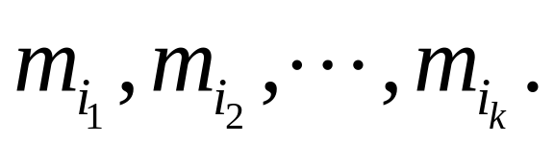
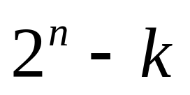
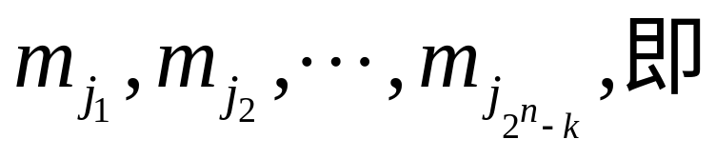
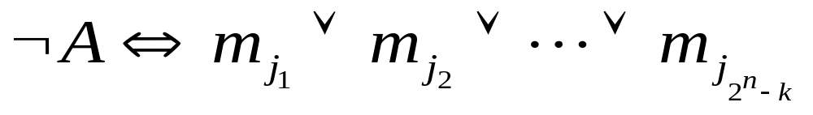
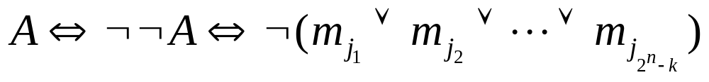
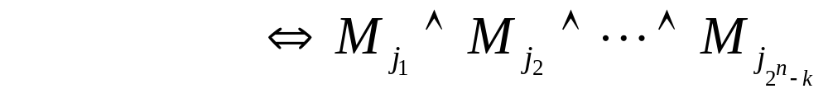
主合取范式与主析取范式之间的关系
设命题公式A含有n个命题变元，且设A的主析取范式中含k个极小项 则¬ A的主析取范式中必含有
个极小项，设为

Slide 57
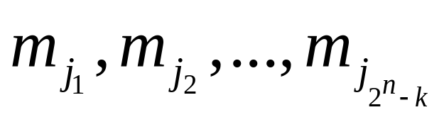
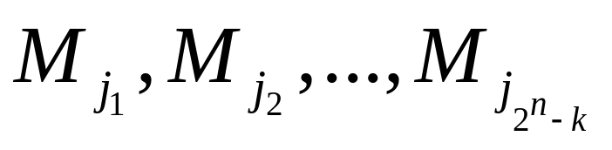
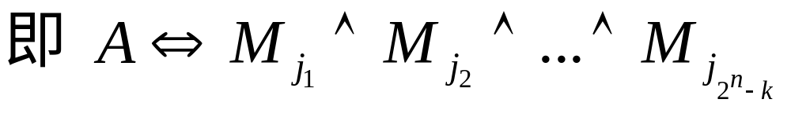
主析取范式与主合取范式之间的关系
由以上可知由A的主析取范式求其主合取范式的步骤为：
(1)求出A的主析取范式中没有包含的极小项
(2)求出(1)中角码相同的极大项
(3)由以上的极大项构成的合取式即为A的主合取范式。

Slide 58
例7 求下列命题公式的主析取范式和主合取范式
(p→q)∧p→q;
p∧q∨r.
解 (1) (p→q)∧p→q
⇔ ¬((¬p∨q)∧p)∨q
⇔ ¬(¬p∨q)∨¬p∨q
⇔ (p∧¬q)∨¬p∨q
⇔ (p∨¬p∨q) ∧(¬q∨¬p∨q)
⇔ 1 (主合取范式)
⇔∑（0,1,2,3） (主析取范式)

Slide 59
（2）(方法一)
p∧q∨r⇔(p∧q)∨r
⇔m_{11x}∨m_{xx1}
⇔m₁₁₀∨m₁₁₁∨m₀₀₁∨m₀₁₁∨m₁₀₁∨m₁₁₁
⇔m₁∨m₃∨m₅∨m₆∨m₇
⇔∑(1,3,5,6,7) (主析取范式)
⇔∏(0,2,4) (主合取范式)

Slide 60
(方法二) p∧q∨r ⇔ (p∨ r)∧(q∨r)
⇔M_{0x0}∧M_{x00}
⇔ M₀₀₀∧M₀₁₀∧M₀₀₀∧M₁₀₀
⇔ M₀∧M₂∧M₄
⇔∏(0,2,4) (主合取范式)
⇔∑(1,3,5,6,7) (主析取范式)

Slide 61
求公式的成真赋值与成假赋值
若公式A中含n个命题变项，A的主析取范式含s(0≤s≤2^{n})个极小项，则A有s个成真赋值，它们是所含极小项角标的二进制表示，其余2^{n}-s个赋值都是成假赋值。
例 (p→q)↔r ⇔ m₁∨m₃∨m₄∨m₇,各极小项均含三个文字，因而各极小项的角标均为长为3的二进制数，它们分别是001，011，100，111，这四个赋值为该公式的成真赋值,其余的为成假赋值。
例p→q ⇔ m₀∨m₁∨m₃，这三个极小项均含两个文字，它们的角标的二进制表示00，01，11为该公式的成真赋值，10是它的成假赋值。

Slide 62
主析取范式的用途
求公式的成真赋值与成假赋值
判断公式的类型
判断两个命题公式是否等值
应用主析取范式分析和解决实际问题

Slide 63
重言式与矛盾式的主析取范式
设公式A中含n个命题变项，容易看出：
A为重言式当且仅当A的主析取范式含全部2^{n}个极小项。
A为矛盾式当且仅当A的主析取范式不含任何极小项。此时，记A的主析取范式为0。
A为可满足式当且仅当A的主析取范式至少含一个极小项。

Slide 64
重言式与矛盾式的主合取范式
设n为公式中命题变项个数
矛盾式无成真赋值，因而矛盾式的主合取范式含2^{n}个 极大项。
重言式无成假赋值，因而主合取范式不含任何极大项。
将重言式的主合取范式记为1。
可满足式的主合取范式中极大项的个数一定小于2^{n}。

Slide 65
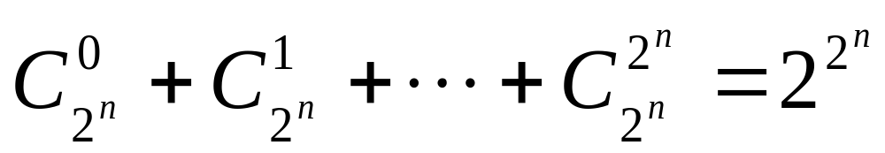
真值表与范式的关系
n个命题变项共可产生2^{n}个极小项（极大项）
可以产生的主析取范式（主合取范式）数目为：
A⇔B当且仅当A与B有相同的真值表，又当且仅当A与B有相同的主析取范式（主合取范式）。
真值表与主析取范式（主合取范式）是描述命题公式标准形式的两种不同的等价形式。

Slide 66
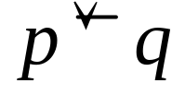

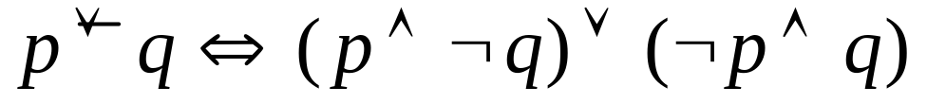
§2.3 联结词的完备集
考虑到实际中的应用，可由5种基本联结词产生更多的联结词，下面给出在逻辑设计中常用的三种联结词。
1.排斥或(异或)
设p,q为两命题，复合命题“p,q之中恰有一个成立”称为P与q的排斥或(异或),记作 ， 称作排斥或(异或)联结词。
由定义可知：
真值为真当且仅当p,q中恰有一个为真。

Slide 67
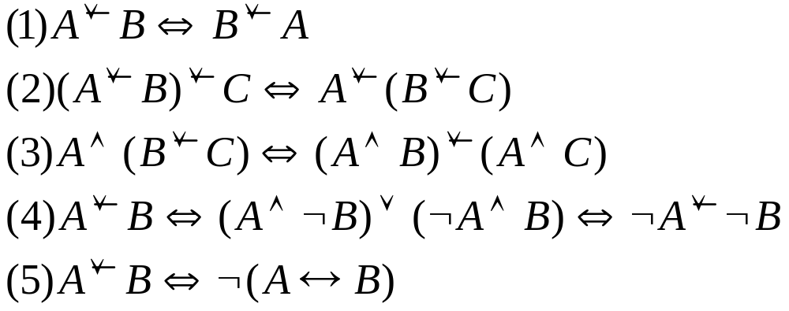
关于联结词“ ”有下列性质：
设 A、B、C为命题公式，则有

Slide 68
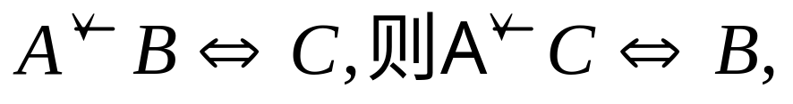
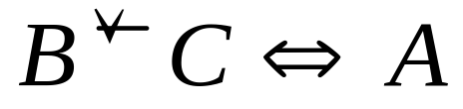

定理1:设A,B,C是命题公式,若
证明:
同理可得

Slide 69
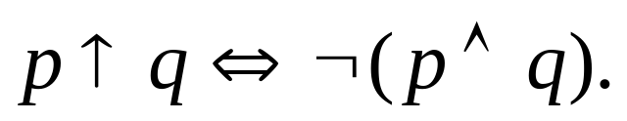
2.与非式
设p,q为两命题，复合命题“p与q的否定”称为p与q的与非式,记作p↑q,↑ 称作与非联结词。
由定义可知：
p↑q真值为假当且仅当p与q同时为真。

Slide 70
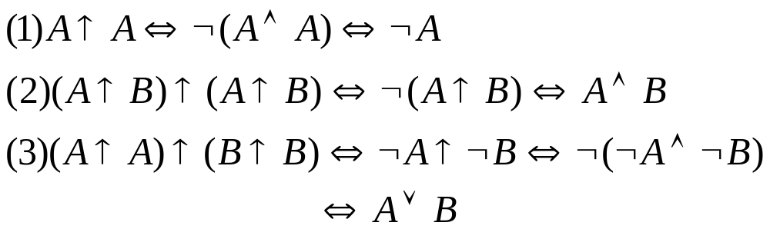
关于联结词“↑”有下列性质：
设 A、B为命题公式，则有

Slide 71
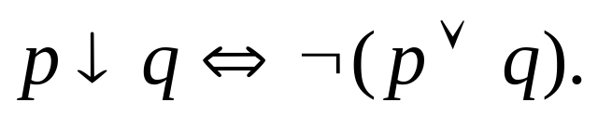
3.或非式
设p,q为两命题，复合命题“p或q的否定”称为p与q的或非式,记作p↓q，↓ 称作或非联结词。
由定义可知：
p↓q 真值为真当且仅当p,q同时为假。

Slide 72
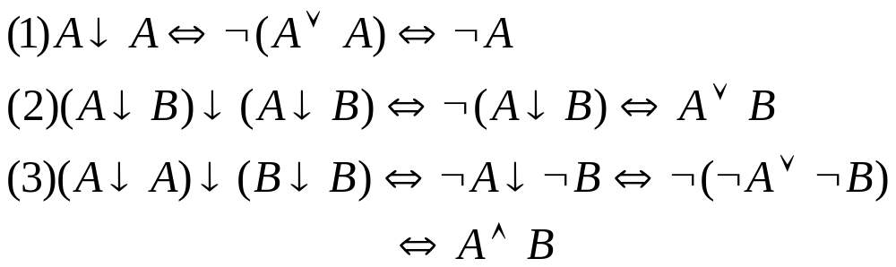
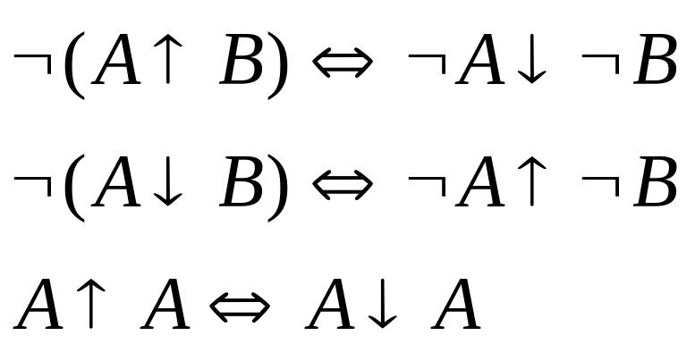
关于联结词“↓ ”有下列性质：
设 A、B为命题公式，则
由上述性质可以看出：

Slide 73
4.真值函数
称F:{0,1}^{n}→{0,1}为n元真值函数。
在这个定义中,F的自变量为n个命题变元,定义域
{0,1}^{n}={00…0,00…1,11…1},即为由0,1组成的
全长为n的符号串,值域为{0,1}。

Slide 74
联结词¬实际上一个一元真值函数：
F¬(0)=1 , F¬(1) = 0
而联结词∧、∨、→和↔则都是二元真值函数：
F∧(0,0)=0,F∧(0,1)=0,F∧(1,0)=0,F∧(1,1) = 1
F∨(0,0)=0,F∨(0,1)=1,F∨(1, 0)=1,F∨(1,1) = 1
F→(0,0)=1,F→(0,1)=1,F→(1,0)=0,F→(1,1)=1
F↔(0,0)=1,F↔(0,1)=0,F↔(1,0)=0,F↔(1,1)=1

Slide 75
反过来,一个真值函数就可看成一个真值联结词。
设F: {0, 1}^{n}→{0, 1}是一个n元真值函数,则可如下定义一个n元真值联结词N_{F}:
对于n个命题变元p₁,p₂,…,p_{n},命题公式N_{F}(p₁,p₂,…,p_{n})在真值赋值函数<t₁,t₂,…,t_{n}>下的真值为F(t₁,t₂,…,t_{n})。
显然互不相同的n元真值函数的个数为₂2^{n},因此可定义₂2^{n}个n元真值联结词。
例如1元真值函数有四个：
F₁: 0→0, 1→0 F₂: 0→0, 1→1
F₃: 0→1, 1→0 F₄: 0→1, 1→1
而2元真值函数有16个(见课本32页表2.6),可定义16个真值联结词,而我们常用的只不过是其中的5个。

Slide 76
每个真值函数与惟一的一个主析取范式(主合取范式)等值。
例如2元真值函数中 F₀⁽²⁾⇔0,F₁⁽²⁾⇔m₃, F₇⁽²⁾⇔m₁∨m₂∨m₃。
任何一个含n个命题变元的命题公式,都唯一地存在一个n元真值函数。

Slide 77
5.联结词完备集(联结词全功能集)
设S为一个联结词集合,如果任意真值函数都可以仅用S中的联结词构成的公式表示,则称S为联结词完备集(联结词全功能集)。
在一个联结词的集合中,如果一个联结词可由集合中的其它联结词定义,则称此联结词为冗余的联结词,否则称为独立的联结词。
若一个联结词的全功能集中不含冗余的联结词,则称它是极小全功能集。

Slide 78
定理:S={¬,∧,∨}是联结词全功能集。
证明:因为任意n元真值函数都与唯一的一个主析取范式等值,而在主析取范式中仅含联结词¬,∧,∨ ,所以S={¬,∧,∨}是联结词全功能集。

Slide 79
推论1:{¬,∧,∨,→},{¬,∧,∨,→,↔},{¬,→}, {¬,∧}和{¬,∨}都是联结词的全功能集。
证明:因为{¬,∧,∨}是联结词全功能集,所以 {¬,∧,∨,→},{¬,∧,∨,→,↔}都是联结词全功能集。
因为{¬,∧,∨}是联结词全功能集,所以任意真值函数都可以仅用{¬,∧,∨}中的联结词构成的公式表示,同时对于任意公式

Slide 80
A∨B⇔¬A→B ,A∧B⇔¬(¬A∨¬B)⇔¬(A→¬B)
A∨B⇔¬(¬A∧¬B)
A∧B⇔¬(¬A∨¬B)
因而任意真值函数都可以分别由{¬,→},{¬,∧}
和{¬,∨}中的联结词构成的公式表示,所以
{¬,→},{¬,∧}和{¬,∨}都是联结词的全功能集。
事实上,{¬,→},{¬,∧}和{¬,∨}都是极小的全功
能集,即不能再从集合中去掉任意一个联结词还能
保持是全功能集。

Slide 81
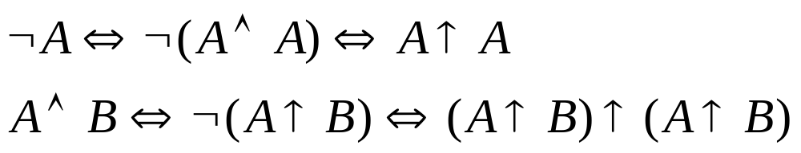
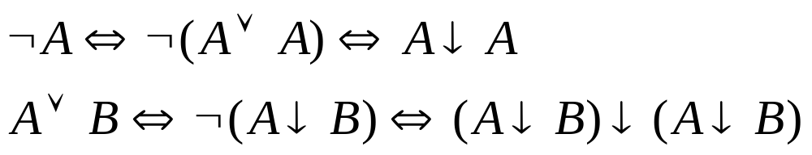
推论2: {↑}和{↓}都是联结词的极小全功能集。
证明:因为{¬,∧}是联结词的极小全功能集,故任意真值函数都可以仅用{¬,∧}中的联结词构成的公式表示,同时对于任意公式
所以{↑}和{↓}都是联结词的极小全功能集。

Slide 82
例1:将已知的命题公式等值地化成给定的联结词全功能集中的公式。
(1)将公式(p→q)∨r化成{¬,∧}中的公式；
(2)将公式(¬p→q)∧¬r化成{¬,∨}中的公式；
(3)将公式(p∧¬q)∨r化成{¬,→}中的公式；
(4)将公式p→q化成{↑}中的公式；
(5)将公式p∧¬q化成{↓}中的公式。

Slide 83
(1)将公式(p→q)∨r化成{¬,∧}中的公式
解: (p→q)∨r⇔¬p∨q∨r
⇔¬(p∧¬q∧¬r)

Slide 84
(2)将公式(¬p→q)∧¬r化成{¬,∨}中的公式
解: (¬p→q)∧¬r ⇔(p∨q)∧¬r
⇔¬(¬(p∨q)∨r)

Slide 85
(3)将公式(p∧¬q)∨r化成{¬,→}中的公式
解: (p∧¬q)∨r⇔¬(¬p∨q)∨r
⇔¬(p→q)∨r
⇔(p→q)→r

Slide 86
(4)将公式p→q化成{↑}中的公式
解: p→q⇔¬p∨q
⇔¬(p∧¬q)
⇔p↑¬q
⇔p↑(q↑q)

Slide 87
(5)将公式p∧¬q化成{↓}中的公式
解: p∧¬q⇔¬(¬p∨q)
⇔¬p↓q
⇔(p↓p)↓q

Slide 88
对偶
定义
如果命题公式A中只出现命题变量、命题常量、命题联结符号¬、∧和∨，将其中的命题联结符号∧换成∨，命题联结符号∨换成∧，命题常量T换成F，F换成T，得到的公式称为A的对偶公式(dual formula)，记为A*。
例1 设公式A = ¬((p∨q)∧(¬r)),B= p∨(T ∧r ∧ ¬q)则：
A的对偶式A* = ¬((p∧q)∨(¬r))
B的对偶式B* = p∧(F∨r ∨ ¬q)

Slide 89
定理1
设A*是公式A的对偶公式，p₁,p₂,…,p_{n}是出现于A和A*中的所有命题变元，于是有：
[1]. ¬A( p₁,p₂,…,p_{n}) ⇔ A*(¬ p₁, ¬ p₂,…, ¬ p_{n})
[2]. A(¬ p₁, ¬ p₂,…, ¬ p_{n}) ⇔¬A*( p₁,p₂,…,p_{n})
证明 由德.摩根(D.Morgan)定律
¬ (p∧q)⇔ ¬p∨¬q ¬(p∨q) ⇔ ¬p ∧ ¬q
可知，对公式A求否定，直到“¬”号深入到命题变元为止。在此过程中，所有的∧变为∨，∨变为∧，1变为0，0变为1，因此可得¬A( p₁,p₂,…,p_{n}) ⇔ A*(¬ p₁, ¬ p₂,…, ¬ p_{n}) 对于两个公式一定是互为对偶的。
所以，将A视为A*的对偶公式即得等价公式 A(¬ p₁, ¬ p₂,…, ¬ p_{n}) ⇔¬A*( p₁,p₂,…,p_{n})

Slide 90
(对偶定理) 若公式A等价于B，则其对偶公式A*和B*也等价。
定理２
证明 设p₁,p₂,…,p_{n}是出现在A和B中的所有命题变元。因为A⇔B, 所以，A(p₁,p₂,…,p_{n})↔B(p₁,p₂,…,p_{n})是重言式。用¬ p₁, ¬ p₂,…, ¬ p_{n}分别代换上式中的p₁,p₂,…,p_{n} ，由第三节的定理１可知 A(¬ p₁, ¬ p₂,…, ¬ p_{n})↔B(¬ p₁, ¬ p₂,…, ¬ p_{n} ) 也是重言式。由本节定理１知 ¬ A * （ p₁,p₂,…,p_{n} ）⇔ ¬ B *（ p₁,p₂,…,p_{n} ） 所以A * （ p₁,p₂,…,p_{n} ）⇔ B *（ p₁,p₂,…,p_{n} ）
Discrete Math. , Qingtai Wu

Slide 91
例 2 试证明
(a) (p↔q) →(¬p ∨q)⇔ 1
(b) (p↔q) ∧(¬p ∧ q)⇔0
证明 (p↔q)→(¬p ∨q)
⇔¬((¬ p ∨ q)∧(p ∨ ¬q))∨(¬p ∨q)
⇔(¬(¬ p ∨ q)∨¬(p ∨ ¬q))∨(¬p ∨q)
⇔(¬(¬ p ∨ q)∨(¬p ∨q) )∨¬(p ∨ ¬q)
⇔ 1∨¬(p ∨ ¬q)
⇔ 1
(p↔q)→(¬p ∨q)
⇔¬((p∧q)∨(¬p ∧¬q))∨(¬p ∨q)
⇔ ((¬p ∨ ¬q) ∧(p ∨ q))∨(¬p ∨q) =A

Slide 92
(p↔q)→(¬p ∨q)⇔ ((¬ p∨ ¬ q)∧(p∨q))∨(¬p∨q) =A
B=(p↔q) ∧(¬p ∧ q)
⇔((¬p∧¬q)∨(p∧q))∧(¬p ∧ q) = A*
又由前面的证明得 A ⇔1,由对偶定理可得
B ⇔A* ⇔1* ⇔0

Slide 93
本章典型习题
用等值演算法证明重言式和矛盾式
用等值演算法证明等值式
求公式的主析取范式和主合取范式
用主范式判断两个公式是否等值
求解实际问题
会判别联结词的极小全功能集
能将已知的命题公式等值地化成给定的联结词全功 能集中的公式

Slide 94
例题
求公式(p∧q)∨(┐p∧r)的主析取范式和主合取范式。
解答
p | q | r | (p∧q)∨(┐p∧r)
0 | 0 | 0 | 0
0 | 0 | 1 | 1
0 | 1 | 0 | 0
0 | 1 | 1 | 1
1 | 0 | 0 | 0
1 | 0 | 1 | 0
1 | 1 | 0 | 1
1 | 1 | 1 | 1
主析取范式为 (┐p∧┐q∧r)∨(┐p∧q∧r)∨(p∧q∧┐r)∨(p∧q∧r)
主合取范式为 (p∨q∨r)∧(p∨┐q∨r)∧(┐p∨q∨r)∧(┐p∨q∨┐r)

Slide 95
例:用主析取范式判断下列公式的类型,并对可满足式求成真赋值。
(1)p→(p∧q)∨(p∧¬q)
(2)(p∨q)→(q→p)
(3)¬(p→r)∧r∧q

Slide 96
(1)p→(p∧q)∨(p∧¬q)
解: p→(p∧q)∨(p∧¬q)
⇔¬p∨((p∧q)∨(p∧¬q))
⇔¬p∨((p∧(q∨¬q))
⇔¬p∨p
⇔1 (主合取范式)
⇔∑(0,1,2,3) (主析取范式)
由上可知此公式是重言式。

Slide 97
(2)(p∨q)→(q→p)
解:(p∨q)→(q→p)⇔¬(p∨q)∨(¬q ∨p)
⇔(¬p∧¬q)∨¬q∨p
⇔p∨¬q
⇔m_{1x}∨m_{x0}
⇔m₁₀∨m₁₁∨m₀₀∨m₁₀
⇔m₀∨m₂∨m₃
⇔∑(0,2,3) (主析取范式)
由上可知此公式是非重言式的可满足式,成真赋值为00,10,11。

Slide 98
(3)¬(p→r)∧r∧q
解: ¬(p→r)∧r∧q⇔¬(¬p∨r)∧r∧q
⇔(p∧¬r)∧r∧q
⇔p∧(¬r∧r)∧q
⇔0 (主析取范式)
由上可知此公式是矛盾式。

Slide 99
例:用主合取范式判断两个公式是否等值。
(1)设A=(p∧q)∨(¬p∧q∧r),
B=(p∨(q∧r))∧(q∨(¬p∧r))
(2)设A=(p→(p∧q))∨r,
B=(¬p∨q)∧(¬r→q)

Slide 100
(1)设A=(p∧q)∨(¬p∧q∧r),
B=(p∨ (q∧r))∧(q∨(¬p∧r)
解: A=(p∧q)∨(¬p∧q∧r)
⇔m_{11x}∨m₀₁₁
⇔m₁₁₀∨m₁₁₁∨m₀₁₁
⇔m₃∨m₆∨m₇
⇔∑(3,6,7)
⇔∏(0,1,2,4,5)

Slide 101
B=(p∨(q∧r))∧(q∨(¬p∧r)
⇔(p∨q)∧(p∨r)∧(q∨¬p)∧(q∨r)
⇔M_{00x}∧M_{0x0}∧M_{10x}∧M_{x00}
⇔M₀₀₀∧M₀₀₁∧M₀₀₀∧M₀₁₀ ∧M₁₀₀
∧M₁₀₁∧M₀₀₀∧ M₁₀₀
⇔M₀∧M₁∧M₂∧M₄∧M₅
⇔∏(0,1,2,4,5)
由于A与B有相同的主合取范式,所以A与B等值。

Slide 102
(2)设A=(p→(p∧q))∨r,
B=(¬p∨q)∧(¬r→q)
解: A=(p→(p∧q))∨r
⇔(¬p∨(p∧q))∨r
⇔(¬p∨p)∧(¬p∨q)∨r
⇔¬p∨q∨r
⇔M₁₀₀
⇔M₄
⇔∏(4)

Slide 103
B=(¬p∨q)∧(¬r→q)
⇔(¬p∨q)∧(r∨q)
⇔M_{10x}∧M_{x00}
⇔M₁₀₀∧M₁₀₁∧M₁₀₀∧M₀₀₀
⇔M₀∧M₄∧M₅
⇔∏(0,4,5)
由于A与B的主合取范式不同,所以A与B不等值。

Slide 104
例题
甲、乙、丙、丁四个人有且只有两个人参加围棋比赛。关于谁参加比赛，下列四个判断都是正确的：
(1)甲和乙只有一人参加比赛。
(2)丙参加，丁必参加。
(3)乙或丁至多参加一人。
(4)丁不参加，甲也不会参加。
请推断出哪两个人参加围棋比赛。
解答
设p：甲参加了比赛。 q：乙参加了比赛。
r：丙参加了比赛。 s：丁参加了比赛。
(1) (p∧┐q)∨(┐p∧q) (2) r→s
(3) ┐(q∧s) (4) ┐s→┐p

Slide 105
((p∧┐q)∨(┐p∧q))∧(r→s)∧(┐(q∧s))∧(┐s→ ┐p)
⇔(p∧┐q∧┐r∧s)∨(p∧┐q∧s)∨(┐p∧q∧┐r∧┐s)
根据题意条件，有且仅有两人参赛，
故﹁p∧q∧﹁r∧﹁s为0，所以
(p∧﹁q∧﹁r∧s)∨(p∧﹁q∧s)为1，
即甲和丁参加了比赛。
说明
(p∨q)∧(r∨s) ⇔ (p∧r)∨(q∧r)∨(p∧s)∨(q∧s)

Slide 106
例题：一个排队线路,输入A,B,C,其中输出分别为F_{A},F_{B},F_{C}。在同一时间内只能有一个信号通过。如果同时有两个或两个以上信号通过时,则按A,B,C的顺序输出。例如A,B,C同时输入时,只能A有输出。写出F_{A},F_{B},F_{C}的逻辑表达式,并化为全功能集{↓}中的表达式。

Slide 107
解:设p:A输入,q:B输入,r:C输入。
由题给出的条件,容易写出F_{A},F_{B},F_{C}的真值表如下:
p q r | F_{A} | F_{B} | F_{C}
0 0 0 | 0 | 0 | 0
0 0 1 | 0 | 0 | 1
0 1 0 | 0 | 1 | 0
0 1 1 | 0 | 1 | 0
1 0 0 | 1 | 0 | 0
1 0 1 | 1 | 0 | 0
1 1 0 | 1 | 0 | 0
1 1 1 | 1 | 0 | 0

Slide 108
F_{A}⇔m₄∨m₅∨m₆∨m₇
⇔(p∧¬q∧¬r)∨(p∧¬q∧r)∨(p∧q∧¬r) ∨(p∧q∧r)
⇔((p∧¬q)∧(¬r∨r))∨((p∧q)∧(¬r∨r))
⇔(p∧¬q)∨(p∧q)
⇔p∧(¬q∨q)⇔p⇔¬¬p
⇔¬p↓¬p ⇔(p↓p)↓(p↓p)

Slide 109
F_{B}⇔m₂∨m₃
⇔(¬p∧q∧¬r)∨(¬p∧q∧r)
⇔(¬p∧q)∧(¬r∨r)
⇔¬p∧q⇔¬(p∨¬q)
⇔p↓¬q ⇔p↓(q↓q)

Slide 110
F_{c}⇔m₁
⇔¬p∧¬q∧r
⇔¬(p∨q)∧r
⇔(p↓q)∧r
⇔¬(¬(p↓q)∨¬r)
⇔¬(p↓q)↓¬r⇔(p↓q)↓(p↓q)↓(r↓r)

Slide 111
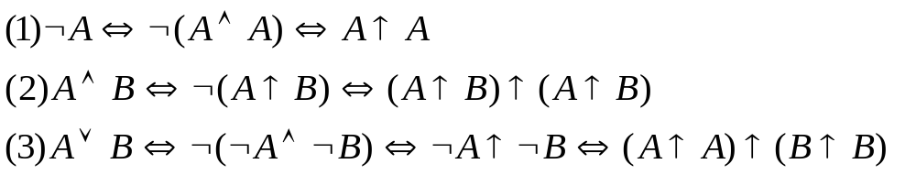
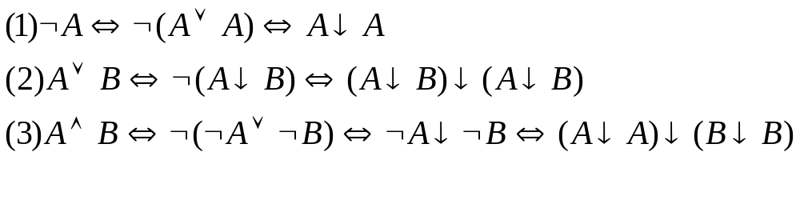
注意:
将公式化成{↑}或{↓}中的公式时,应分以下几步:
(1)将公式化成全功能集{¬,∧,∨}中的公式；
(2)使用下面的等值式。

Slide 112
本章作业
习题二
3、5、6(1,2)、 7(2)、 8(2,3)、12、 13、 15、 17、 18、 19、 21(2) 、 27、 29

